Slide 1


Spelregel 6: De overige wedstrijdofficials
Assistent-scheidsrechter (ASR)
Ze geven aan wanneer:
de bal geheel en al buiten het speelveld is geraakt; en welke partij recht heeft op een hoekschop, doelschop of inworp;
een speler bestraft kan worden omdat hij zich in buitenspelpositie bevindt;
men een wisselspeler wenst in te zetten;
bij strafschoppen, de doelverdediger van de doellijn komt voordat de bal is getrapt en of de bal over de doellijn is gegaan

Slide 2
Spelregel 11: Buitenspel
Speler is dichter bij de doellijn van de tegenpartij dan zowel de bal als de voorlaatste tegenstander
Strafbaar zodra de speler wordt aangespeeld en/of betrokken is in de spelsituatie
Maar:
Niet op eigen helft
Niet na een doeltrap
Niet na een inworp of hoekschop
Niet als hij “bewust” wordt aangespeeld door een tegenstander
Wel als de bal terugkomt van paal of lat of tegenstander die bal uit doel werkt
…… ☺?
…….☺?
Focus op de basis: alleen vlaggen als het echt duidelijk is!!

Slide 3
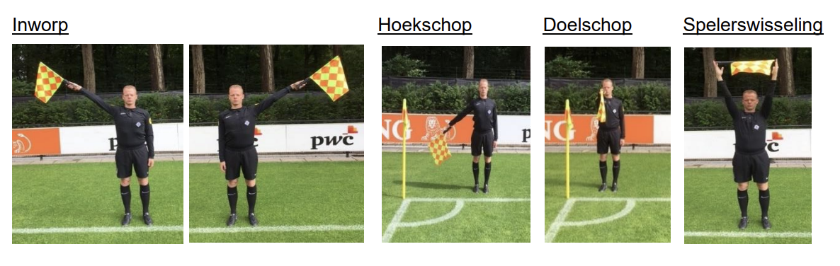

Slide 5
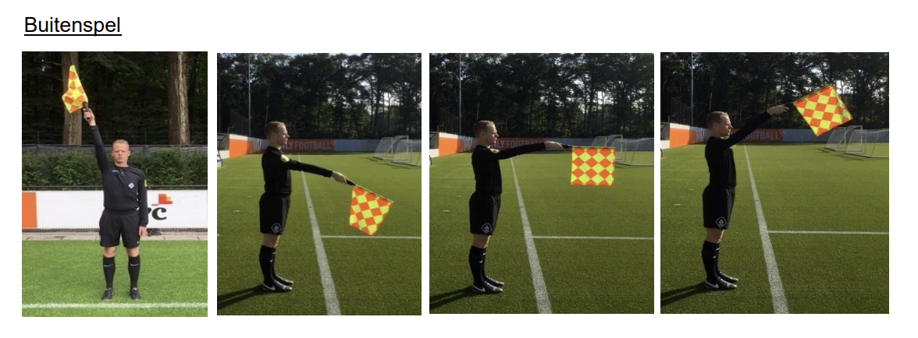

Slide 7
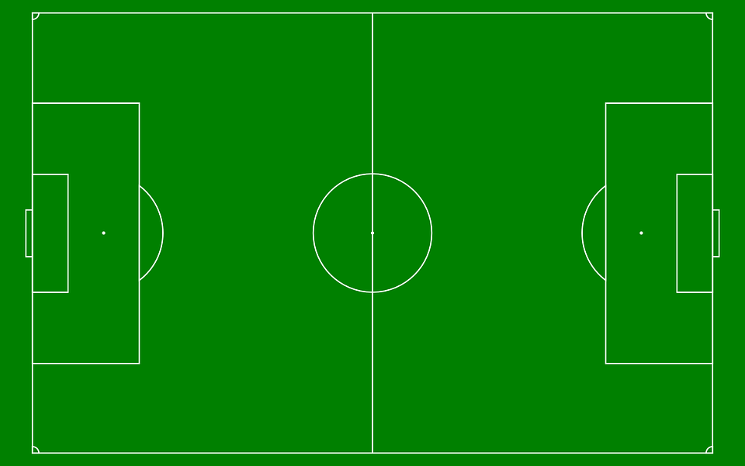
ASR-B
B
A
Scheidsrechter
A
B
ASR-A

Slide 8
A
A

Slide 9

Instructiefilmpje: dubbel-klik op de afbeelding hieronder……

